Slide 1


Urząd Marszałkowski Województwa Opolskiego
DEPARTAMENT KOORDYNACJI PROGRAMÓW OPERACYJNYCH
Wsparcie szkoleniowo-doradcze dla przedsiębiorstw w ramach RPO WO 2014-2020
KARINA BEDRUNKA
Dyrektor Departamentu
1 lutego 2017 r.

Slide 2
ZAKRES PREZENTACJI
Działanie 2.3
Wzmocnienie otoczenia biznesu
Działanie 7.5
Szkolenia, doradztwo dla przedsiębiorców i pracowników przedsiębiorstw oraz adaptacyjność przedsiębiorstw
Działanie 9.3
Wsparcie kształcenia ustawicznego
COPYRIGHT ©2017 UMWO DPO – WSZELKIE PRAWA ZASTRZEŻONE

Slide 3

PODSTAWOWE INFORMACJE DOTYCZĄCE DZIAŁANIA 2.3 RPO WO 2014-2020
system popytowy
Działanie 2.3 - Wzmocnienie otoczenia biznesu
Alokacja:
4 650 000 mln euro
Zaawansowane i wyspecjalizowane usługi zwiększające zdolność MSP do budowania
i wzrostu przewagi konkurencyjnej na rynku
Typ projektu
Beneficjent (Operator)
IOB
JST
jednostki organizacyjne JST
Grupa docelowa
MSP
Wybór operatora
Konkurs organizowany przez IZ RPO WO. Planowany termin naboru:
II kwartał 2017r.
COPYRIGHT ©2017 UMWO DPO – WSZELKIE PRAWA ZASTRZEŻONE

Slide 4
SCHEMAT REALIZACJI USŁUGI W RAMACH DZIAŁANIA 2.3 RPO WO 2014-2020
IZRPO WO 2014-2020
WYBÓR OPERATORA W KONKURSIE
UMOWA Z OPERATOREM
OPERATOR SYSTEMU POPYTOWEGO
ZGŁOSZENIE, WERYFIKACJA ZGŁOSZENIA
ZGŁOSZENIE, WERYFIKACJA ZGŁOSZENIA, UMOWA OPERATOR – MSP
UMOWA OPERATOR – IOB, ROZLICZENIE PROMESY
PRZYZNANIE DOTACJI, PRZYZNANIE PROMESY, ROZLICZENIE DOTACJI
IOB
MSP
DOTACJA
PROMESA
WYBÓR USŁUGI, WYKONANIE USŁUGI, ROZLICZENIE USŁUGI,
OCENA JAKOŚCI USŁUGI
COPYRIGHT ©2017 UMWO DPO – WSZELKIE PRAWA ZASTRZEŻONE

Slide 5

ZASADY REALIZACJI USŁUGI W RAMACH DZIAŁANIA 2.3 RPO WO 2014-2020
DOTACJA – wsparcie finansowe:
- MSP dokonuje zapłaty, a następnie przekazuje do Operatora dokumenty potwierdzające poniesienie wydatku, na podstawie których uzyskuje refundację.
ZAKRES WSPARCIA | usługi podstawowe, standardowe (np. doradztwo w zakresie własności intelektualnej i patentów, opracowanie strategii wejścia na rynki zewnętrzne, organizacja wyjścia na rynki zewnętrzne, usługi w zakresie wzornictwa przemysłowego, designu)
POZIOM DOFINANSOWANIA KOSZTÓW USŁUGI | max. 70%
KWOTA DOTACJI NA 1 MSP | max. 12 000 Euro
COPYRIGHT ©2016 UMWO DPO – WSZELKIE PRAWA ZASTRZEŻONE

Slide 6
ZASADY REALIZACJI USŁUGI W RAMACH DZIAŁANIA 2.3 RPO WO 2014-2020
PROMESA – wsparcie niefinansowe:
- MSP wpłaca do IOB min. 30% kosztów usługi, co stanowi jego wkład własny oraz przekazuje IOB promesę, na podstawie której IOB rozlicza się z Operatorem.
ZAKRES WSPARCIA | usługi prorozwojowe, wysoko wyspecjalizowane (np. opracowanie/aktualizacja strategii rozwoju przedsiębiorstwa, promocja i inkubacja innowacyjnej przedsiębiorczości, doradztwo technologiczne, usługi w zakresie analizy rynku)
POZIOM DOFINANSOWANIA KOSZTÓW USŁUGI | max. 70%
WARTOŚĆ PROMES NA 1 MSP | max. 37 000 Euro
COPYRIGHT ©2016 UMWO DPO – WSZELKIE PRAWA ZASTRZEŻONE

Slide 7

PODSTAWOWE INFORMACJE DOTYCZĄCE DZIAŁANIA 7.5 RPO WO 2014-2020
system popytowy
Działanie 7.5 - Szkolenia, doradztwo dla przedsiębiorców i pracowników przedsiębiorstw oraz adaptacyjność przedsiębiorstw
Alokacja:
6 500 000 mln euro
Typ projektu
Usługi rozwojowe dla MSP i ich pracowników
Wszystkie podmioty – z wyłączeniem osób fizycznych (nie dotyczy osób prowadzących działalność gospodarczą lub oświatową na podst. odrębnych przepisów)
Beneficjent (Operator)
Grupa docelowa
MSP
Konkurs organizowany przez IZ RPO WO.
Planowany termin naboru:
II kwartał 2017 r.
Wybór operatora

Slide 8
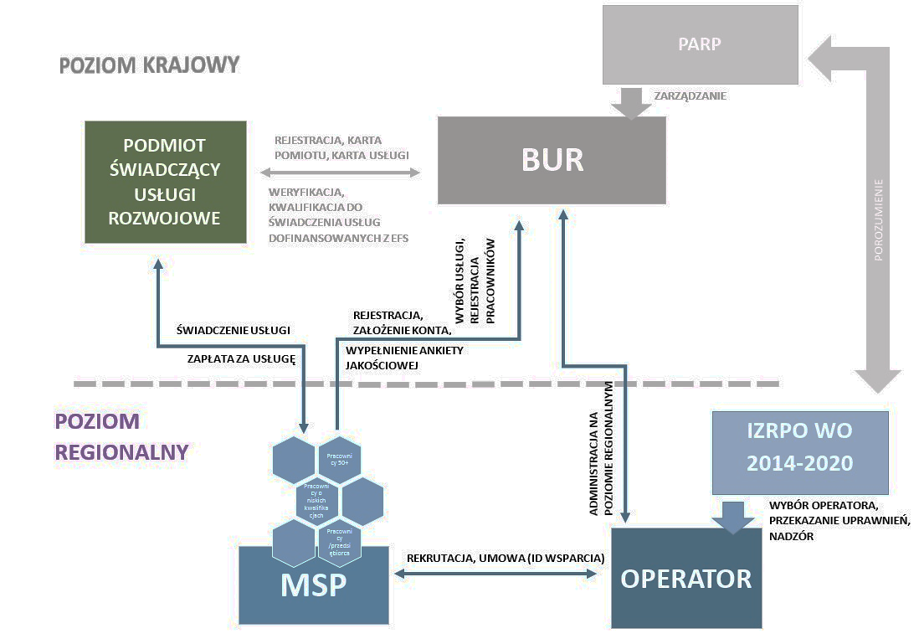
SCHEMAT REALIZACJI USŁUGI W RAMACH DZIAŁANIA 7.5 RPO WO 2014-2020
COPYRIGHT ©2016 UMWO DPO – WSZELKIE PRAWA ZASTRZEŻONE

Slide 9
ZASADY REALIZACJI USŁUGI W RAMACH DZIAŁANIA 7.5 RPO WO 2014-2020
SYSTEM REFUNDACJI:
Przedsiębiorca płaci ze środków własnych za wykonanie usługi rozwojowej,
a następnie otrzymuje refundację części poniesionych kosztów.
PODSTAWOWE WARUNKI UDZIELANIA WSPARCIA | wsparcie skierowane do MSP działających w obszarze specjalizacji regionalnych brak możliwości wsparcia w obszarze TIK/ języków obcych. ukierunkowanie wsparcia na: pracowników powyżej 50. roku życia, pracowników o niskich kwalifikacjach, przedsiębiorcach, którzy uzyskali wsparcie w postaci analizy potrzeb rozwojowych lub planów rozwoju w ramach działania 2.2 PO WER
POZIOM DOFINANSOWANIA KOSZTÓW USŁUGI ROZWOJOWEJ | max. 80%
POZIOM DOFINANSOWANIA KOSZTÓW USŁUG ROZWOJOWYCH NA 1 MSP | Mikroprzedsiębiorstwa – max. 12 000,00 PLN Małe przedsiębiorstwa – max. 24 000,00 PLN Średnie przedsiębiorstwa – max. 48 000,00 PLN Jednocześnie w ramach danego przedsiębiorstwa średni poziom dofinansowania na 1 osobę (przedsiębiorcę, pracownika) wynosi max. 4 000,00 PLN
COPYRIGHT ©2016 UMWO DPO – WSZELKIE PRAWA ZASTRZEŻONE

Slide 10

PODSTAWOWE INFORMACJE DOTYCZĄCE DZIAŁANIA 9.3 RPO WO 2014-2020
Działanie 9.3 - Wsparcie kształcenia ustawicznego
Alokacja:
8 207 594 euro
Kształcenie i szkolenie osób dorosłych
w ramach kształcenia formalnego lub poza formalnego (TIK, języki obce); usługi doradcze, mentoring dla osób dorosłych
Typ projektu
Beneficjent
Podmioty działające w obszarze
kształcenia i szkolenia
Osoby po 18. roku życia, które z własnej inicjatywy są zainteresowane wsparciem, znajdujące się w niekorzystnej sytuacji na rynku pracy
Grupa docelowa
Konkurs został zorganizowany przez IZ RPO WO
(nabór zakończony 12 września 2016 r.) Rozstrzygnięcie konkursu zaplanowano na kwiecień 2017r.
Wybór operatora

Slide 11
WYBRANE WARUNKI REALIZAJI DZIAŁANIA 9.3 RPO WO 2014-2020
LIMITY I OGRANICZENIA | projekty zakładają formalną ocenę i certyfikację kompetencji w projektach nie przewiduje się pomocy publicznej – uczestnicy nie są delegowani przez pracodawców beneficjent opracowuje kryteria oceny osiągnięcia przez uczestników efektów uczenia
GRUPA DOCELOWA | Wsparciem powinny zostać objęte osoby posiadające największą lukę kompetencyjną, w szczególności: osoby w wieku 50+ o niskich kwalifikacjach z niepełnosprawnościami opiekujące się osobami zależnymi z terenów wiejskich, w tym peryferyjnych migranci pierwotni i imigranci kobiety długotrwale bezrobotni
COPYRIGHT ©2016 UMWO DPO – WSZELKIE PRAWA ZASTRZEŻONE

Slide 12

Urząd Marszałkowski Województwa Opolskiego
DEPARTAMENT POLITYKI REGIONALNEJ I PRZESTRZENNEJ
„Opolskie przyjazne mieszkańcom i przedsiębiorcom”
Dziękuję za uwagę

